Slide 1
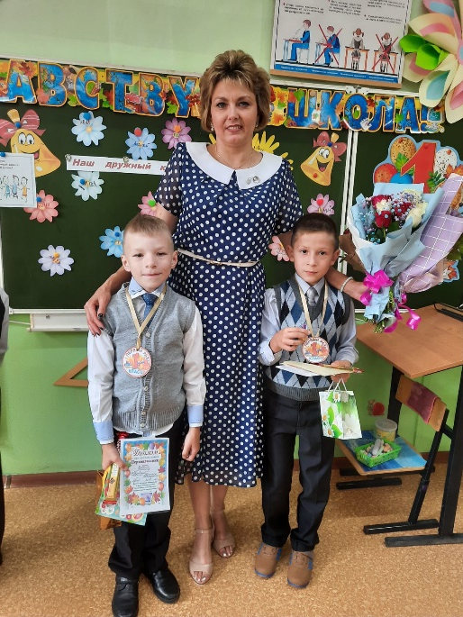
Государственное учреждение Тульской области
«Социально-реабилитационный центр для несовершеннолетних № 4»
Выпуск № 9
сентябрь 2021 г.
МаГоБУс
В номере:
«Первоклашка, первоклассник, у тебя сегодня праздник! – стр. 1
Как важен спорт – стр. 2
Дети войны, ставшие учителями – стр. 3
Осень, осень, в гости просим – стр. 4
Начало Второй мировой войны – стр. 5
Волшебная страна – стр. 6
Улыбнись, Россия – стр. 7
Разница между гриппом и простудой – стр. 8
Оранжевое настроение – стр. 9

Slide 2
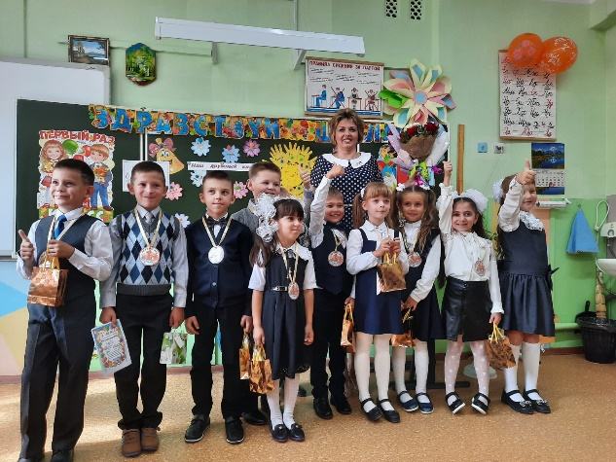
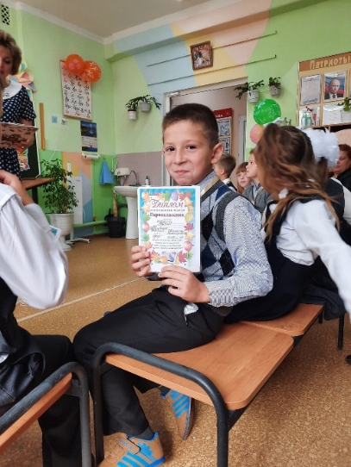
«Первоклашка, первоклассник,
у тебя сегодня праздник!»
В нашей стране ежегодно 1 сентября отмечается праздник День знаний. Свое название он получил благодаря тому, что является первым днем осени, когда начинается новый учебный год во всех российских школах, а также средних и высших учебных заведениях.
День знаний – это праздник для всех учеников, учащихся, студентов, их родителей, учителей и преподавателей, а также всех тех людей, которые хоть как-то связаны с обслуживанием школьников и студентов.
Но традиционно больше всего ему радуются те, кто в этот день впервые идет в школу. Можно сказать, что 1 сентября для первоклассников начинается совершенно новая жизнь. Этот день является для них очень волнующим и запоминающимся.
Во всех населенных пунктах нашей страны 1 сентября можно видеть большое количество нарядно одетых первоклашек, шагающих с букетом цветов в школу. Там для них проводятся торжественные линейки, посвященные началу учебного года, а также уроки мира, ставшие уже традиционными. Для первоклассников звенит их первый школьный звонок. Для них рисуют школьные стенгазеты, звучат песни про школу.
Конечно, в разных школах праздник «День знаний» отмечается по-своему.
Наши первоклассники идут учиться в МКОО Гвардейская СОШ. В костюмчиках, при галстуках и начищенных туфлях наши «первоклашки» Андрей Ш. и Миша Д. выглядели просто замечательно. Взяв в руки букеты цветов, мальчишки отправились на первую в их жизни линейку, на которой впоследствии они прочли заранее выученные четверостишья про школу. Затем были поздравления от учителей, администрации школы, старшеклассников и родителей учеников. После линейки все отправились по классам: кто знакомиться с учителем и будущими одноклассниками, кто просто пообщаться после летних каникул.
Провожая наших ребятишек за порог школы, хочется пожелать им стать самыми любознательными, самыми дружными, самыми способными, самыми талантливыми, самыми счастливыми путешественниками по стране знаний. В добрый путь!

Slide 3
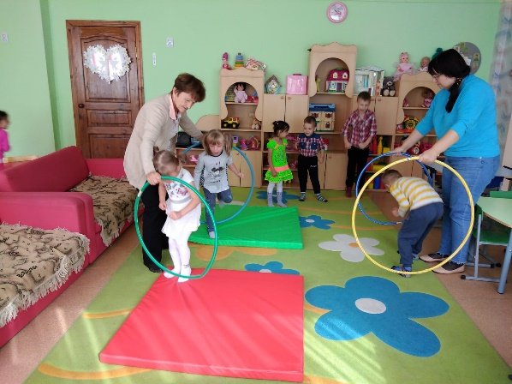
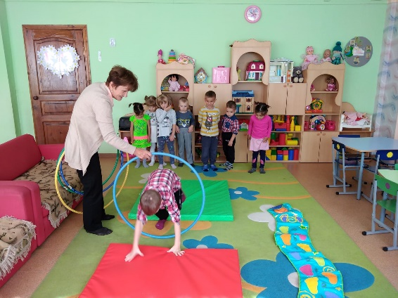
Как важен спорт!
Для решения задач физического воспитания дошкольников используются различные средства: гигиенические факторы, естественные силы природы, физические упражнения и др. Комплексное использование всех этих средств разносторонне воздействует на организм, способствует физическому воспитанию детей. Хочется остановиться на физических упражнениях.
К физическим упражнениям относятся только те виды двигательных действий, которые направлены на реализацию задач физического воспитания и подчинены его закономерностям. Отличительным признаком физических упражнений является соответствие их формы и содержания сущности физического воспитания, закономерностям, по которым оно происходит. Например, если в целях физического воспитания используются ходьба, бег, метание, плавание и т.д., то они приобретают значение средства физического воспитания, им придаются рациональные формы, оправданные целью их использования. Они обеспечивают функциональную активность организма и соответствие эффективного воспитания психофизическим качествам. Физические упражнения не отождествляются и не могут быть подменены определенными трудовыми, бытовыми действиями.
Количество используемых в физическом воспитании физических упражнений достаточно большое и разнообразное. Они отличаются друг от друга по форме и содержанию, что при выборе физических упражнений учитывает педагог.
У наших малышей просто неиссякаемый поток энергии, как в прочем у всех дошкольников. Они целый день могут бегать, прыгать, кувыркаться. Физические упражнения не только помогают им «выпустить пар», но и развивают ребёнка физически. Здесь используется различный спортивный инвентарь: мячи, скакалки, обручи, кегли, гантели, гимнастические палки, ленточки, флажки и многие другие спортивные снаряды.
Воспитатель: Лукьянова М.А.

Slide 4
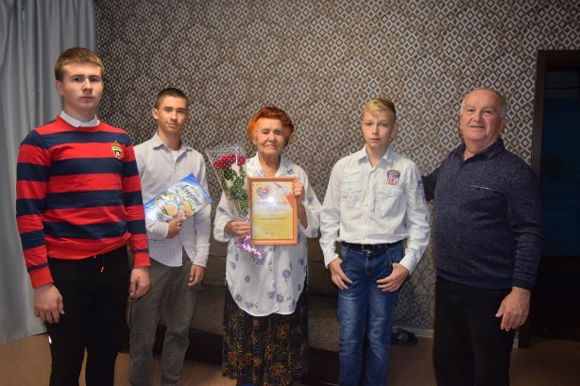
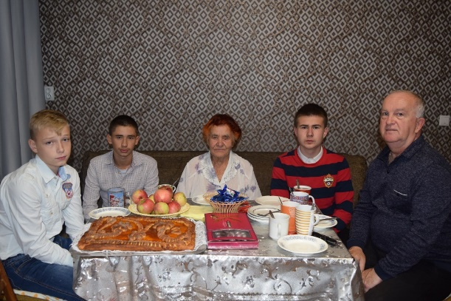
Дети войны, ставшие учителями.
У детей Великой Отечественной войны разные судьбы, но всех их объединяет общая трагедия, невосполнимая потеря прекрасного мира детства. Сегодняшние восьмидесятилетние старики – это те самые мальчишки и девчонки, чей звонкий смех и песни прервал топот фашистских сапог. Но они сумели выжить, выстоять, наравне со взрослыми бороться против захватчиков, сохранить в себе всё самое ценное и лучшее для человека. Несмотря на голод и страх, дети продолжали учиться, помогали раненным в госпиталях, отправляли посылки на фронт, работали на полях и заводах, приближая победу вместе со всеми. Они стремились выбирать профессии, которые помогут детям последующим поколений быть добрыми, храбрыми, честными, уважающими старших и любящими свою Родину и семью. Быть настоящими людьми.
Одной из таких профессий является учитель. В 1941 году 7 января маленькой Нине исполнилось 6 лет, а через полгода началась война. Нина тяжело вспоминает то страшное время, но она, как и вся страна выжили, выстояли и выросли настоящими патриотами Родины.
С детства мечтала стать учителем. После окончания школы она поступила в педагогическое училище, вышла замуж за Дубенского парня и переехала жить в Дубну. Работала запасным учителем, подменяла учителей по всему району.
В Дубенской школе Нина Алексеевна Быкова начала работать в 1958 году учителем начальных классов. Закончила свою педагогическую деятельность в 1997 году. За свою деятельность Нина Алексеевна присвоено звание ветеран педагогического труда.
В этом году наши ребята принял участие во Втором открытом Всероссийском онлайн-фестивале «Спасибо за Победу!» на телеканале «Победа». Главная задача фестиваля – вовлечь молодую аудиторию в создание всенародной летописи воспоминаний ещё живых свидетелей войны.
Мы предложили Нине Алексеевне поучаствовать в онлайн-фестивале, и она с удовольствием откликнулась на наше предложение. Был записан видео-ролик с участием Нины Алексеевны и наших ребят.
За участие в этом мероприятии Нина Алексеевна была награждена Памятным дипломом участника Второго открытого Всероссийского онлайн-фестиваля «Спасибо за Победу!»
Педагог-организатор: Свириков А.В., воспитанник: Никита П.

Slide 5
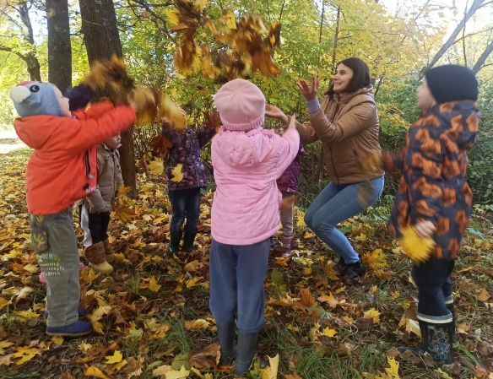
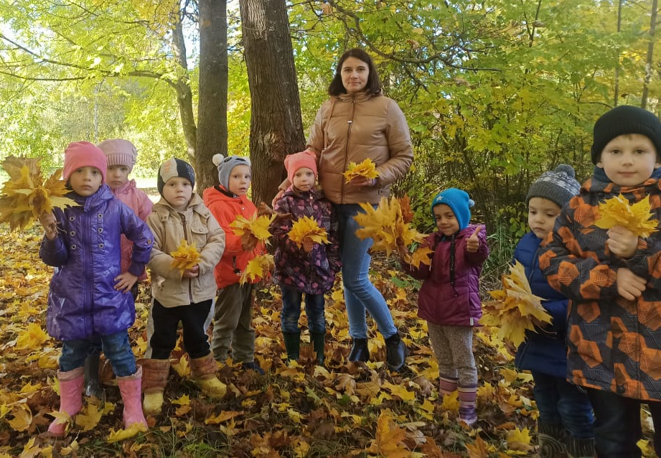
Осень, осень, в гости просим!
Осень – одно из благоприятных времён года для наблюдений за изменениями в природе и осуществить их можно на прогулке. Ведь прогулка для детей всегда интересное событие. Это источник нового опыта и впечатлений.
В один из погожих сентябрьских деньков мы с малышами стационарного отделения п. Гвардейский совершили экскурсию в осенний лес.
Сколько же увлекательного, полезного, интересного узнали и увидели малыши, путешествуя между деревьями и шелестя опавшей листвой, что вызвало у детей радостные крики, восторг, удивление. Дети наглядно увидели осенние изменения в природе, например, листопад. Как же интересно наблюдать вместе с детьми за листопадом, обращая внимание на то, с каких деревьев листья облетают раньше, а на каких держатся дольше, любоваться красотой листопада.
Какое же дерево самое красивое? — спросила у детей. «Берёзка!», хором произнесли малыши, остановились возле неё, полюбовались ею. Рябинка словно притянула малышей своим веточкам с красными, ажурными листочками. Да и другие кустарники привлекли внимание детей своей яркой, колоритной окраской листьев, что не остановиться возле них просто невозможно. Самая красивая осенняя пора! С приходом осени листья растений меняют окраску. Деревья желтеют не все сразу, они меняют цвет по очереди, подготавливаются к зимним холодам.
Вот таким увлекательным, запоминающимся событием стала прогулка для наших малышей Наблюдения за живой и неживой природой, за природными сезонными изменениями развивают у детей память, внимание, воспитывают бережное и вдумчивое отношение к окружающему миру. Ребёнок должен не бездумно смотреть на природу, а видеть и понимать природные явления и связь между ними. Рассматривая, обдумывая, сравнивая, сопоставляя, ребёнок одновременно развивает речь и мышление.
Общение с природой воспитывает у ребёнка чувство прекрасного. Если взрослые учат малыша любоваться яркими красками неба, красивой окраской и формой листьев, слушать красивые звуки в природе, — у ребёнка разовьётся чувство прекрасного, он будет радоваться красоте и глубине, познавая окружающий мир. Общение с живой природой даёт ребёнку более яркие представления, чем самая прекрасная книга с картинками.
Воспитатель: Даниленко Н.М.

Slide 6
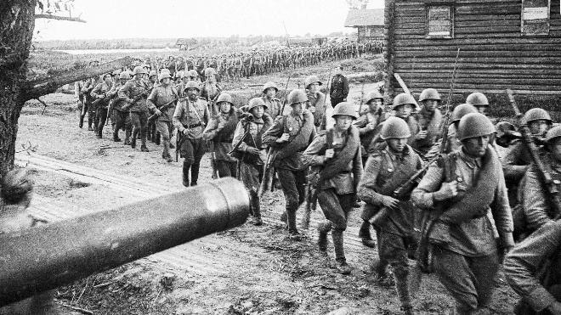
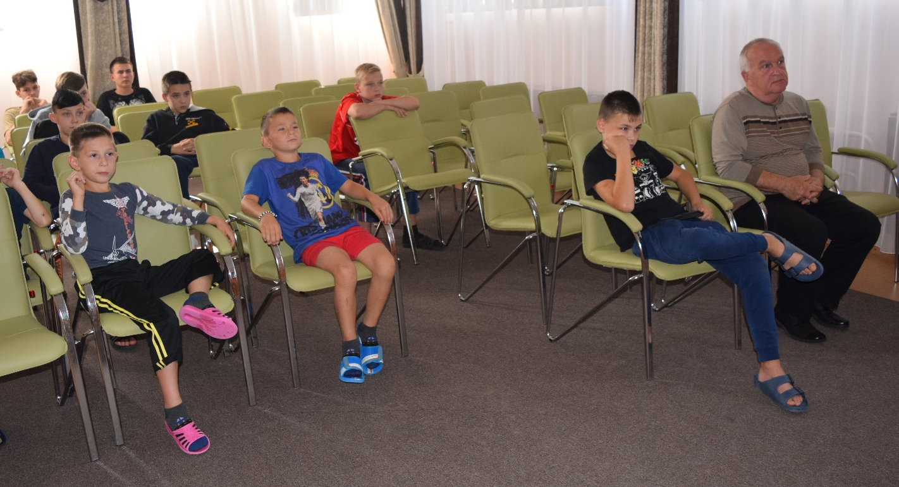
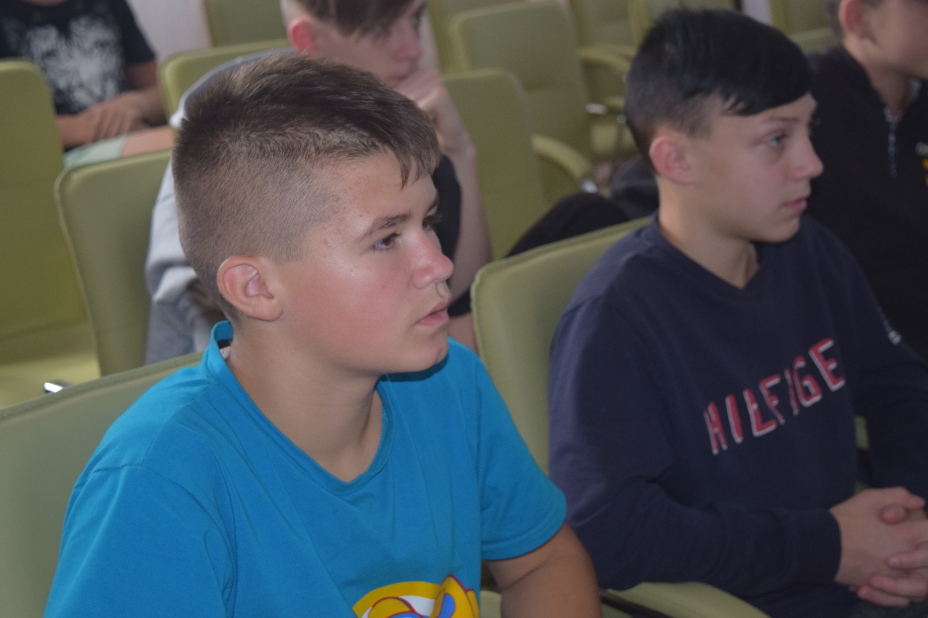
Начало Второй мировой войны
«Выиграна война,
но не мир»
Альберт Эйнштейн
3 сентября с воспитанниками стационарного отделения п. Гвардейский педагог-организатор Свириков А.В. провёл с воспитанниками познавательный час «Окончание Второй мировой войны». Детям была показана презентация, где демонстрировались документальные события тех времён. Педагог-организатор рассказывал ребятам о том, как началась война и как закончилась. В конце мероприятия дети просмотрели художественный фильм «Мы из будущего».
Вторая мировая война началась 1 сентября 1939 года с нападения Германии на Польшу. Закончилась подписанием капитуляции Японии на корабле “Миссури” 2 сентября 1945 года. Великая Отечественная война является частью второй мировой войны и включает в себя военные действия между гитлеровской Германией и СССР.
Антигитлеровская коалиция стран была создана в первые месяцы войны Германии и СССР. В июне 1944 года был открыт 2 фронт, когда страны антигитлеровской коалиции в Европе – в Нормандии начинают военные действия против Германии. Тогда же союзники Германии – Болгария, Румыния, Италия, Венгрия и Финляндия выходят из войны. В войне приняли участие 62 страны из существовавших тогда 73 государств. На территории этих стран проживало около 80 % населения земного шара. Общие потери с обеих сторон составили (по разным расчетам) от 50 до 70 миллионов человек.
Ее итогом стало формирование двух лагерей: капиталистического и социалистического. Это привело к началу холодной войны. Соединенные Штаты и СССР становятся сверхдержавами, а Англия и Франция утрачивают свое влияние на мировой арене. Была создана новая международная организация – Организация Объединенных Наций (ООН).

Slide 7
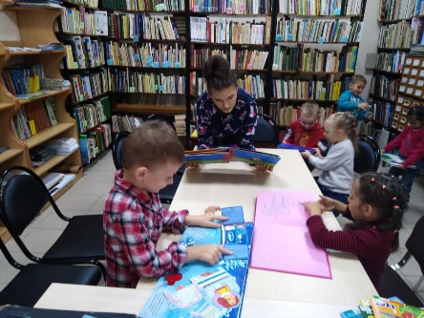
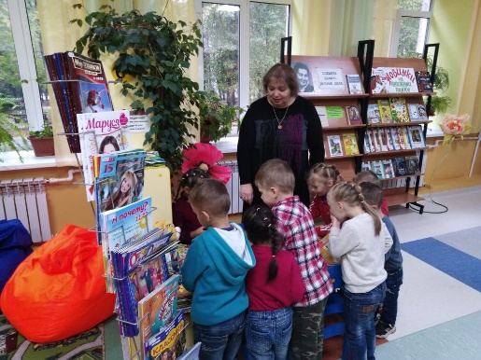
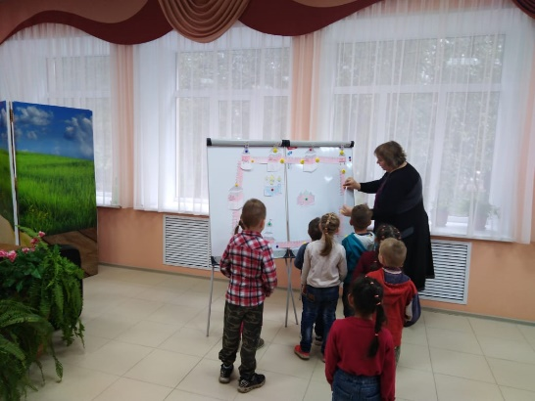
Волшебная страна
«Есть страна чудесная на свете, Ее Библиотекою зовут. Сюда приходят взрослые и дети Потому что книги здесь живут».
21 сентября наши малыши впервые посетили библиотеку, для всех ребят это было первое знакомство с библиотекой. Детей школьного возраста часто приглашают к себе в гости сотрудники Дубенской районной библиотеки.
А помните ли вы, когда первый раз попали в библиотеку? Наверняка, это было, когда вы пошли в школу. Многие родители даже не догадываются о том, что ещё не читающего дошкольника можно привести и записать в библиотеку.
В современном мире детские библиотеки – это культурно-просветительские центры для детей и их родителей. Что только не придумывают библиотекари, чтобы дети интересовались книгой, любили чтение и приходили в библиотеку почаще.
Знакомство с библиотекой для дошколят – это открытие нового, волшебного и необычайно интересного мира. Дети – самые благодарные и внимательные слушатели, активные читатели. Знакомство с библиотекой должно произойти в дошкольном возрасте, когда еще нет обязательного чтения.
Больше всего ребятам понравились игры. Они отгадывали загадки, выполняли различные упражнения и несложные ребусы, с удовольствием отвечали на вопросы. Особенное впечатление на детей оказали книжки-раскладушки: столько было восторга и восхищения, что казалось, буд-то от блеска глаз дошколят в библиотеке стало светлее.
Дети были полностью погружены в сказочную атмосферу мероприятия. Им очень понравилось столь необычное занятие.
Дети очень весело и с пользой провели время. Мы с радостью будем ждать следующей встречи с библиотекой!
Воспитатель: Куренкова М.В.

Slide 8
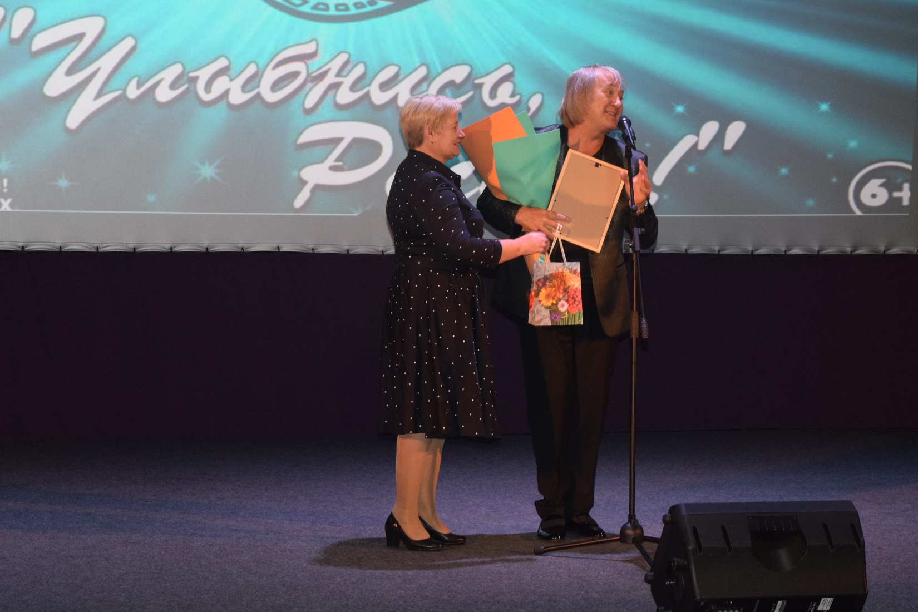
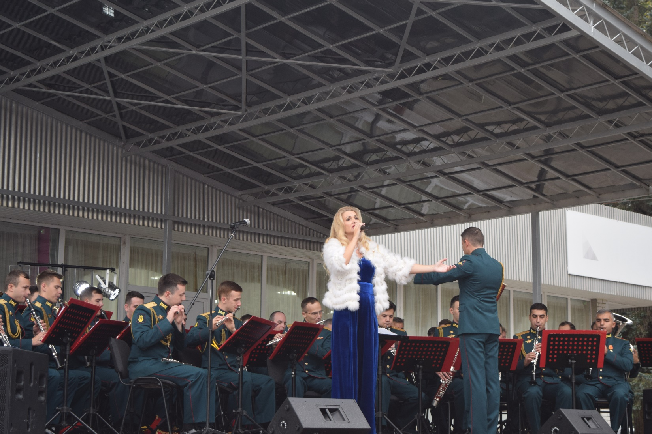
Улыбнись, Россия!
С 5 по 10 сентября в г. Тула и Тульской области состоялся XXI Международный кинофестиваль комедии «Улыбнись, Россия!». В программе демонстрировались российские и зарубежные фильмы. Наши ребята были приглашены на открытие этого мероприятия.
Президент фестиваля - народная артистка РФ, лауреат премии Правительства России, кинорежиссер Алла Сурикова, - как обычно, собрала настоящих мастеров комедии.
На открытие фестиваля в г. Тула приехали такие известные люди, как вице-президенты фестиваля - народный артист РСФСР Всеволод Шиловский, заслуженный работник культуры РФ Александр Голутва, народный артист РФ, лауреат Госпремии России Леонид Ярмольник. К нам в п. Дубна на открытие фестиваля приехал известный артист эстрады, юморист и пародист Игорь Христенко. Встреча состоялась в районном центре культуры, искусства, кино и библиотечного обслуживания. Игорь Христенко выступил с несколькими своими юморесками, после чего ему был вручен памятный подарок.
На улице в это время играл центральный военный оркестр Министерства обороны РФ.
В целом открытие фестиваля получилось торжественным и нарядным, но в значительной степени философским. Потому что юмор в наши дни сильно изменился. А в стране, где существуют такие богатые традиции комедии и сатиры, грех их не продолжить. К счастью, есть те, кто хранит память и традиции и умеет рассмешить людей без пошлости и заурядности.
Стоит подчеркнуть, что в этом году фестиваль "Улыбнись, Россия!" обрел статус международного: теперь у него единая программа и международное жюри, возглавляет которое писатель, драматург и сценарист, заслуженный деятель искусств РСФСР, профессор ВГИКа Аркадий Инин.
В конкурсе фестиваля демонстрировались российские и зарубежные комедии последних двух лет. Показы проходили на площадках Тулы и Тульской области с представлением фильмов их создателями и актерами. По традиции зрители голосовали за лучшие комедию и комедийный сериал.
Фестиваль проводится при поддержке и Министерства культуры РФ, Министерства культуры Тульской области, Правительства Тульской области и Администрации Тулы. Девизом фестиваля стали слова великого русского писателя Льва Толстого: "Смех - это человеколюбие".

Slide 9
Разница между простудой и гриппом

Slide 10
Оранжевое настроение
Андрей
Камила
Поздравляем с днем рожденья И желаем от души Быть здоровым, сильным, смелым, Чтоб героем рос большим. Чтобы в школе интересно И легко учился ты, Чтоб сбывались непременно Все заветные мечты!
5 лет — отличный детский возраст. Все интересно, все окей! Решаются проблемы просто, С друзьями вместе веселей. Тебя с любовью поздравляю! Пусть исполняются мечты, И детства классного желаю, Пусть радость будет там, где ты
Адрес редакции: 301164, п. Гвардейский, Главный редактор: Газета издаётся 1 раз в месяц
ул. Молодёжная, д. 11 Назарова Н. В.

